Slide 1
««Побуждающий диалог» с целью осознания детьми противоречия и формулирования проблемы»
Муниципальное автономное дошкольное образовательное учреждение
«Центр развития ребёнка - детский сад № 64 «Алые паруса»
Энгель Е.Г., воспитатель

Slide 2
Проблемная ситуация - это познавательная задача, которая характеризуется противоречием между имеющимися знаниями, умениями, отношениями и предъявленным требованием.
Противоречие – взаимодействие противоположных, взаимоисключающих сторон и тенденций предметов и явлений, которые вместе с тем находятся во внутреннем единстве и взаимопроникновении, выступая источником самодвижения и развития объективного мира и познания.

Slide 3
Классификация проблемных ситуаций
Тип проблемной ситуации | Вид противоречия | Приемы создания проблемной ситуации
с удивлением | между двумя положениями | 1) на предъявление положений 2) на столкновение мнений
 | между житейским представлением и научным фактом | 3) на ошибку детей
с затруднением | между необходимостью и невозможностью выполнить задание | 4) на невыполнимое вообще задание 5) на несходное задание

Slide 4
Побуждающий диалог состоит из отдельных стимулирующих реплик, которые помогают ребенку работать по-настоящему творчески. На этапе постановки проблемы этот диалог применяется для того, чтобы дети осознали противоречие, заложенное в проблемной ситуации, и сформулировали проблему.

Slide 5
Характеристика побуждающего диалога
Структура | - отдельные вопросы и побудительные предложения, подталкивающие мысль
 | - мысль ребёнка делает скачок к неизвестному
 | - переживание ребёнком чувства риска
 | - возможны неожиданные ответы детей
 | - прекращается с появлением нужной мысли ребёнка
Результат | - развитие творческих способностей

Slide 6
Побуждающий диалог от проблемной ситуации
Приемы создания проблемной ситуации | Побуждение к осознанию противоречия | Побуждение к формулированию проблемы
1. Одновременно предъявить: - противоречивые факты / мнения - невозможное сочетание | - Что вас удивило? Что интересного заметили? - Что вас удивило? Так бывает? | Выбрать подходящее: Какая будет тема? Какой возникает вопрос?
3. Шаг 1. Обнажить житейское представление детей вопросом или практическим заданием Шаг 2. Предъявить научный факт сообщением, экспериментом, наглядностью | - Вы как думали сначала? А как оказывается на самом деле?
4. Дать практическое задание, не выполнимое вообще | Вы смогли выполнить задание? В чем затруднение?
5. Дать практическое задание, не сходное с предыдущими | Вы смогли выполнить задание? В чем затруднение? Мы умеем это делать?

Slide 7
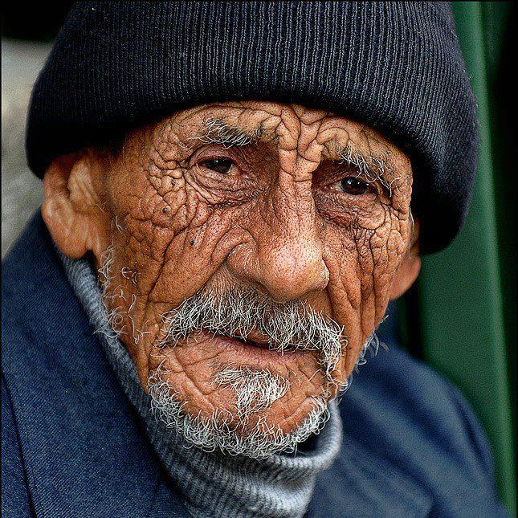

Slide 10
«Старый Новый год»

Slide 15
«Правдивая ложь»

Slide 16
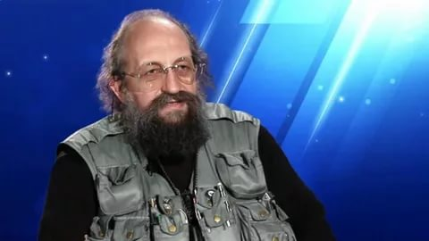

Slide 19
«Горе от ума»

Slide 20
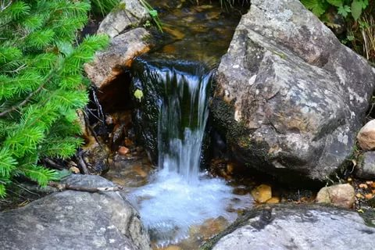
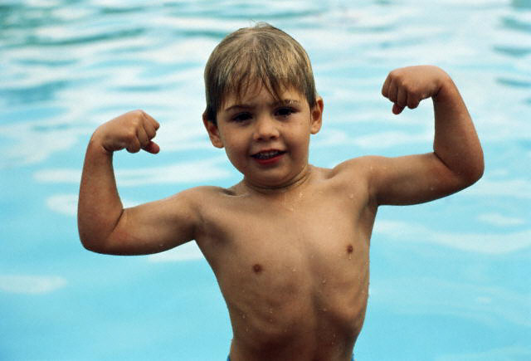

Slide 22
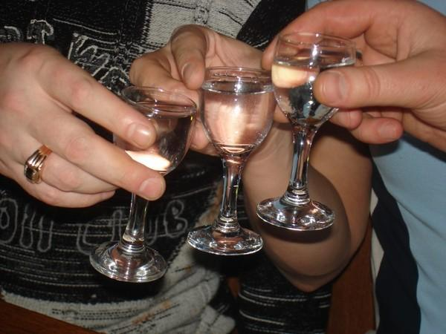

Slide 23
«Пить за здоровье»

Slide 24
Желаем успеха! Больше проблемных ситуаций – хороших и разных!

Slide 25
Побуждающий диалог от проблемной ситуации
Побуждение к осознанию противоречия | Побуждение к формулированию учебной проблемы
Прием 1. О фактах Что вас удивило? Что интересного заметили? Какие вы видите факты? О теориях Что вас удивило? Сколько теорий существует (точек зрения)? | Выбрать подходящее: Какой возникает вопрос? Какова будет тема занятия? О чём мы сегодня будем говорить?
Прием 2. Сколько же в нашей группе мнений? Почему?
Прием 3. Вы сначала как думали? А как на самом деле?
Прием 4. Вы смогли выполнить задание? В чем затруднение?
Прием 5. Вы смогли выполнить задание? Почему не получается? Чем это задание не похоже на предыдущие?
Прием 6.Что вы хотели сделать? Какие знания применили? Задание выполнено?

